Slide 1
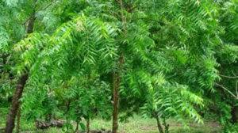
আজকের ক্লাসে সবাইকে স্বাগত

Slide 2
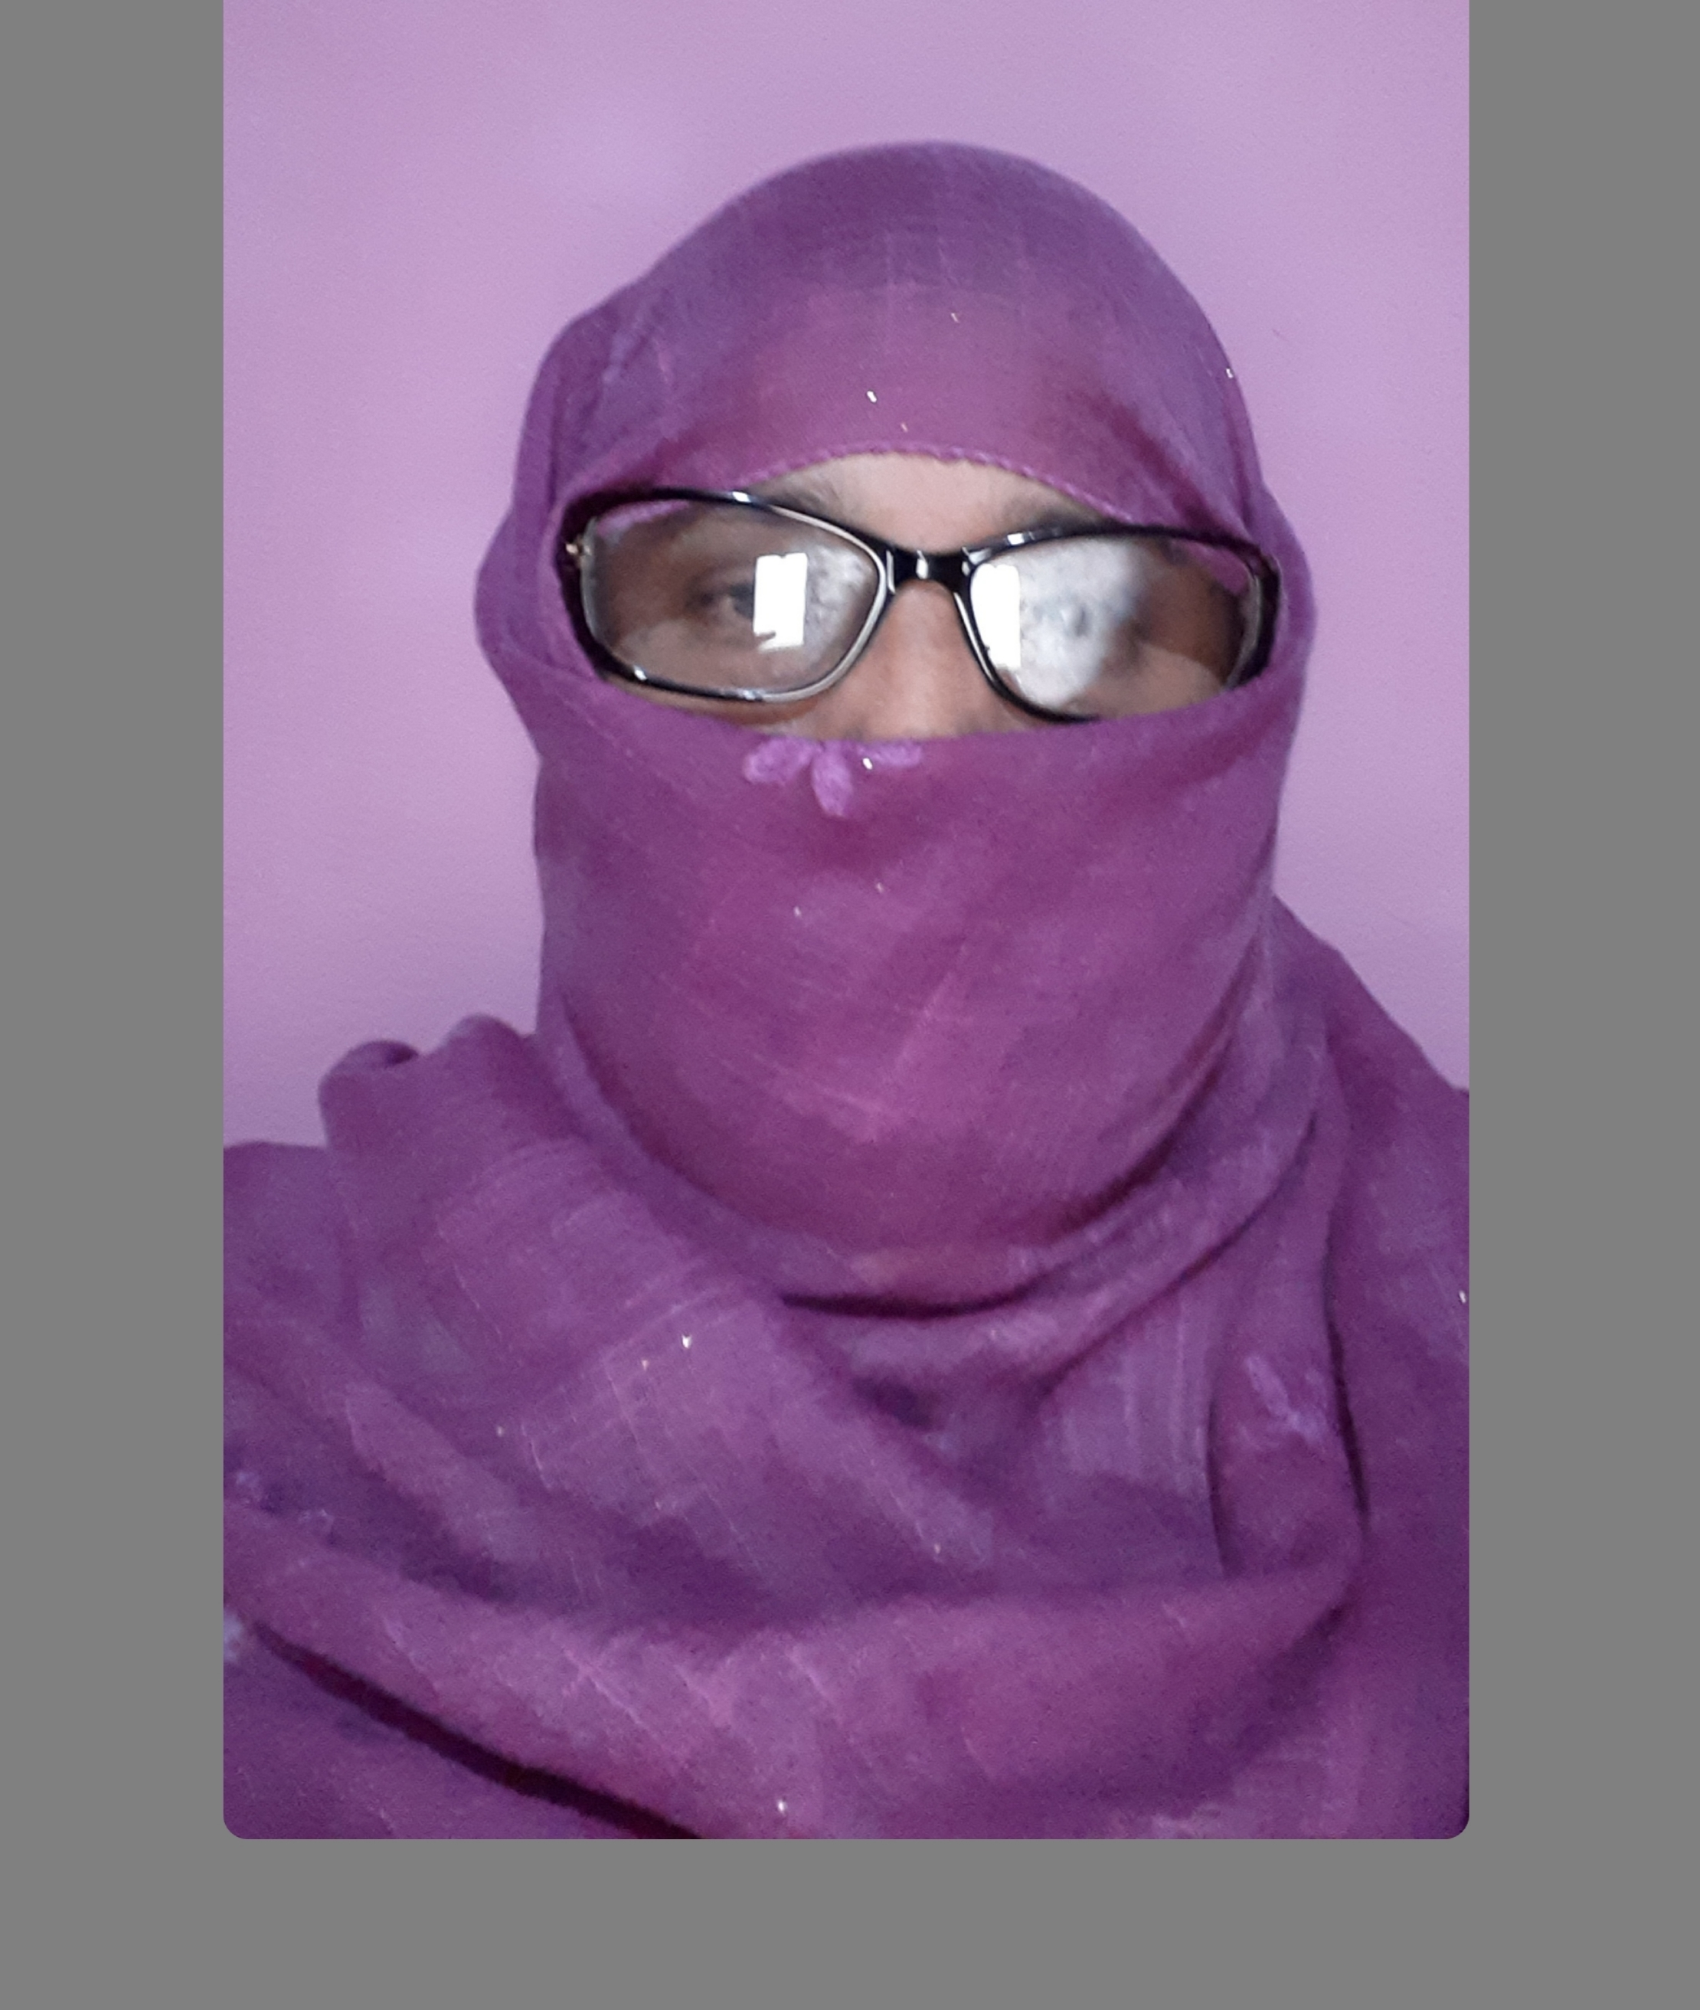
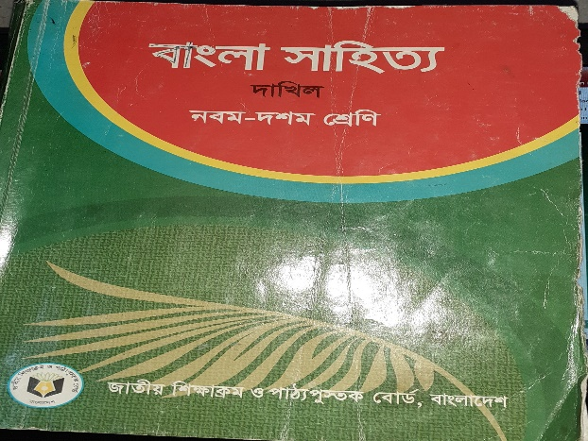
পরিচিতি
মোছাঃ শিউলী বেগম
সহকারী শিক্ষক ( আইসিটি )
আরজিদেবীপুর শিয়ালকোট আলিম মাদ্রাসা পার্বতীপুর, দিনাজপুর ।
শ্রেণীঃ ৯ম-১০ম
বিষয়ঃ বাংলা সাহিত্য
পাঠঃ নিমগাছ ( গদ্য )
সময়ঃ ৫০ মিনিট
তারিখঃ ১২-৩-২০ ইং

Slide 3
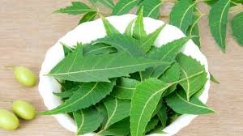
চিত্রটি লক্ষ কর

Slide 4
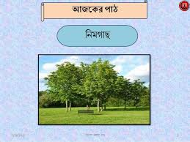

Slide 5
শিখন ফল
এই পাঠ শেষে শিক্ষার্থীরা…..
লেখকঃ বলাইচাঁদ মুখোপাধ্যায়ের সংক্ষিপ্ত পরিচয় উল্লেখ করতে পারবে;
2. শব্দার্থ ও টীকা লিখতে পারবে;
৩. নিমগাছের উপকারিতা সম্পর্কে বর্ণনা করতে পারবে ;
৪. নিমগাছের যে গুরুত্ব লেখক তুলে ধরেছেন তা ব্যখ্যা করতে পারবে ।

Slide 6
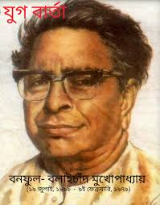
বিহারের পূর্ণিয়ার অন্তর্গত মণিহার গ্রামে ১৮৯৯ সালের ১৯ শে জুলাই তিনি জন্মগ্রহণ করেন ।
বনফুল পূর্ণিয়ার সাহেবগঞ্জ ইংরেজি উচ্চবিদ্যালয় থেকে ১৯১৮ সালে ম্যাট্রিক, হাজারীবাগের সেন্ট কলম্বাস কলেজ থেকে ১৯২০ সালে আই, এস সি এবং ১৯২৭ সালে পাটনা মেডিক্যাল কলেজ থেকে এম,বি পাশ করেন ।
তার উল্লেখযোগ্য গল্পগ্রন্থ । বনফুলের গল্প, বাহুল্য, বিন্দুবিসর্গ, অনুগামিনি, তম্বী, উর্মিমালা, দূরবীন ইত্যাদি । বনফুলের উল্লেখযোগ্য উপন্যাস হলো । তৃনখন্ড, কিছুক্ষণ, দ্বৈরথ, নির্মোক, সে ও আমি, জংগম, অগ্নি ইত্যাদি । এছাড়া বনফুলের কবিতা,ব্যাংগ কবিতা, চতুর্দশপদী, জীবনী নাটক, শ্রীমধুসূদন, বিদ্যাসাগর প্রভৃতি তার অনন্যসাধারণ সৃষ্টি ।
বলাইচাঁদ মুখোপাধ্যায় ১৯৭৯ সালের ৯ই ফেব্রুয়ারি কলকাতায় মৃত্যুবরণ করেন ।
বলাইচাঁদ মুখোপাধ্যায়

Slide 7
একক কাজ
লেখক বলাইচাঁদ মুখোপাধ্যায় সম্পর্কে তিনটি বাক্য লেখ ।

Slide 8
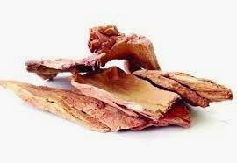
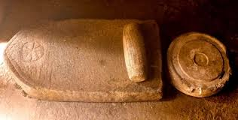
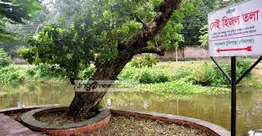
শব্দার্থ ও টীকা জেনে নাও
ছাল
বাকল, এখানে নিমগাছের বাকল ।
শীল পাটায় বাটা ।
শিলে পেষা
এখানে ইট ও সিমেন্ট দিয়ে বাঁধানো বোঝাচ্ছে ।
শান দিয়ে বাঁধানো

Slide 9
ছাল, শিলে পেষা, শান দিয়ে বাঁধানো এই তিনটি শব্দের অর্থ ও টীকা লেখ ।

Slide 10
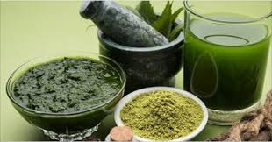
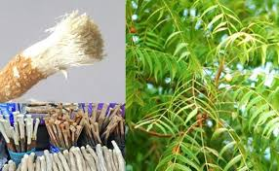
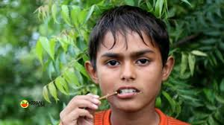
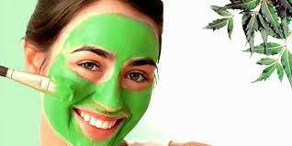
নীচের চিত্রগুলো ভালোভাবে লক্ষ কর
নিম পাতার রস চর্মরোগের অব্যর্থ মহৌষধ ।নিম পাতার ডাল দাঁতের জন্য উপকারী, রুপচর্চায় কাজে লাগে ।

Slide 11
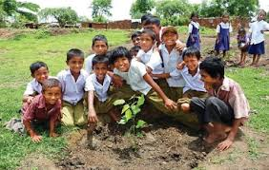
দলগত কাজ
নিমগাছের গুণাগুণের একটি তালিকা তৈরি কর ।

Slide 12
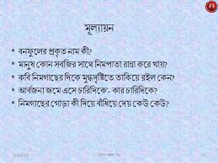

Slide 13
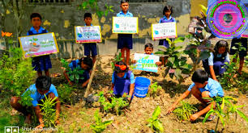
বাড়ির কাজ
তোমার এলাকায় নিমগাছ রোপণের কর্মসূচি নেয়া দরকার, এ কাজ করার জন্য তোমরা কী কী করবে ও নিমগাছের গুরুত্ব লিখে আনবে ।

Slide 14
আজকের মতো সবাইকে ধন্যবাদ
আসুন গাছ লাগাই, পরিবেশ বাঁচাই ।

